Slide 1

住在荊棘內的上帝

Slide 2
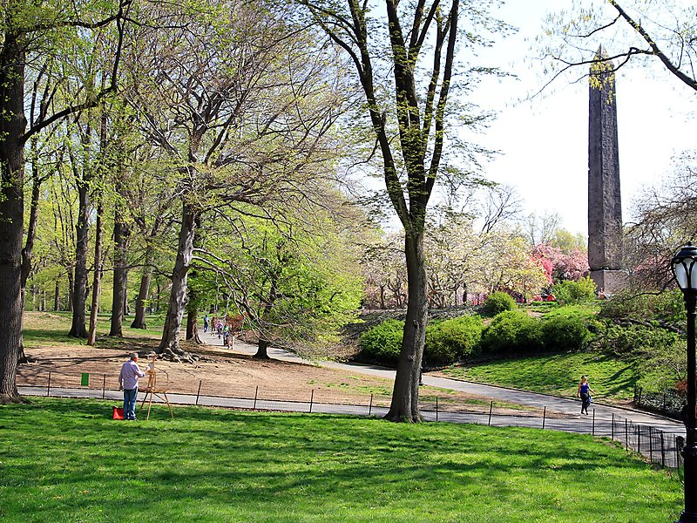
摩西學了埃及人一切的學問，說話行事都有才能。（徒7:22）

Slide 3
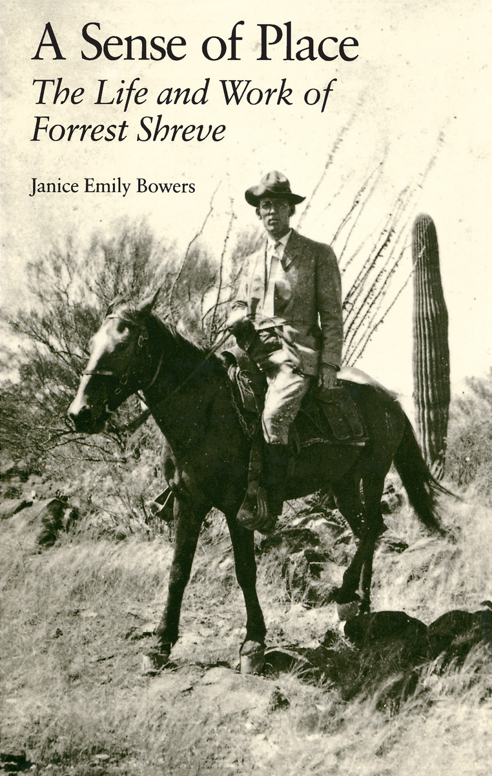
1. 地球為什麼有這麼多的曠野？
2. 曠野的植物扮演什麼功能？
Forrest Shreve

Slide 4
耶和華說：我要打發你去，把我的百姓從埃及領出來！
摩西說：我是什麼人，竟能去見法老，又將以色列人領出來！
耶和華說：我必與你同在，是我差派你去，是給你的憑據。
摩西說：若有人問我，他叫什麼名字？我要如何回答！

Slide 5
耶和華說：我是自有永有的。
你要對以色列人這樣說：『耶和華你們祖宗的神，就是亞伯拉罕的神、以撒的神、雅各的神，打發我到你們這裡來。』耶和華是我的名，直到永
遠；這也是我的紀念，直到萬代。
看啊！他們不會信我，也不會聽我的話！因為他們必說：耶和華並未向你顯現。

Slide 6
耶和華給摩西看見三個神蹟！
主啊！求求你，我並不是一個能言善道的人，以前這樣，現在這樣，以後也是這樣！
耶和華說：是誰造人的口呢？或使人口啞、耳聾目明、眼瞎？豈不是我—耶和華嗎？現在去吧！我必賜你口才，指教你應當說的！
主啊！求求你，你去找別人吧！這件事情跟我無關。

Slide 7
摩西在過世前為以色列人祝福…
¹³論約瑟說：願他的地蒙耶和華賜福，得天上的寶物、甘露，以及地裡所藏的泉水；¹⁴ 得太陽所曬熟的美果，月亮所養成的寶物；
¹⁵ 得上古之山的至寶，永世之嶺的寶物；¹⁶ 得地和其中所充滿的寶物，並住荊棘中上主的喜悅。願這些福都歸於約瑟的頭上，歸於那與弟兄迥別之人的頂上。
（申命記33:13-16）

Slide 8
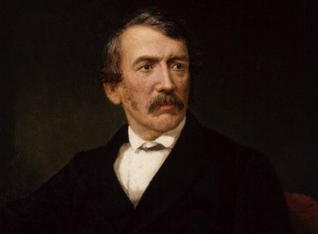
即使到了世界最後一天，我仍與你同在！
「非洲之父」
大衛李文斯頓

